Slide 1
Статические члены и модификатор static

Slide 2
Статическими могут быть:
поля
методы
блок инициализации

Slide 3
Статические поля
Поля данных, объявленные в классе как static, являются общими для всех объектов класса и называются переменными класса. Если один объект изменит значение такого поля, то это изменение увидят все объекты

Slide 4
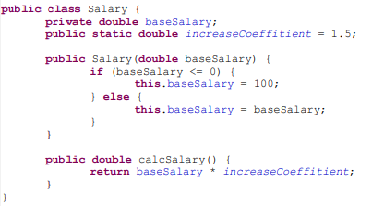

Slide 5
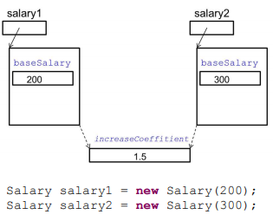

Slide 6
Статические методы
Являются методами класса
Не привязаны ни к какому объекту
Не содержат указателя this на конкретный объект, вызвавший метод
Реализуют парадигму «раннего связывания», жестко определяющую версию метода на этапе компиляции

Slide 7
Объявление статического метода
[спецификаторы] static возвращаемый_тип
имя_метода([аргументы]) [/*тело метода*/]

Slide 8
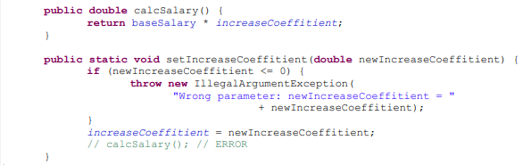
Статические поля и методы не могут обращаться к нестатическим полям и методам напрямую из-за недоступности ссылки this.

Slide 9
Применение статических методов
Статические методы не работают с объектами, поэтому их следует использовать в двух случаях:
Методу не нужен доступ к состоянию объекта.
Методу нужен доступ только к статическим полям класса
Статические методы можно вызывать, даже если ни один объект этого класса не создан.
Поля редко делают static, а final static встречается часто. Доступ к таким полям public.

Slide 10
Статический блок инициализации
Для инициализации статических переменных существуют статические блоки инициализации.
В отличии от логического блока инициализации статический вызывается один раз: при создании объекта или при обращении к статическому методу(полю) данного класса.

Slide 11


Slide 12
Порядок инициализации полей
При создании объекта или при первом обращении к статическому методу (полю) статические поля инициализируются значениями по умолчанию
Инициализаторы всех статических полей и статические блоки инициализации в порядке их следования
При вызове конструктора все поля инициализируются по умолчанию
Инициализаторы и логические блоки инициализации по порядку
Конструкторы

